Slide 1
WERT VON GROßBATTERIESPEICHERN IM DEUTSCHEN STROMSYSTEM
Studie im Auftrag von BayWa R.E., Eco Stor, enspired, Fluence und Kyon – Dezember 2023:
Link: Wert von Großbattariespeichern – Frontier Economics
Studie im Auftrag von Eco Stor – Sommer 2023:
Link: Einfluss von Batterieausbaupfaden auf den Förderbedarf Erneuerbarer Energien
– global expert energy consulting

Slide 2
Motivation & Vorgehen
Motivation
Quantifizierung des Nutzens von Batterien
Volatilität
Stromkosten (Großhandel und Endverbraucher)
Allgemeiner volkswirtschaftlicher Nutzen
Grundlage für eine entsprechende Diskussion
Vorgehen (Frontier Studie)
Frontier Economics Marktmodell
Ergebnisse auschließlich unter Berücksichtigung des Day-Ahead Marktes
Ergebnisse basieren auf einem Vergleich mit einem Szenario, in dem ab jetzt KEIN weiterer Speicherzubau erfolgt

Slide 3
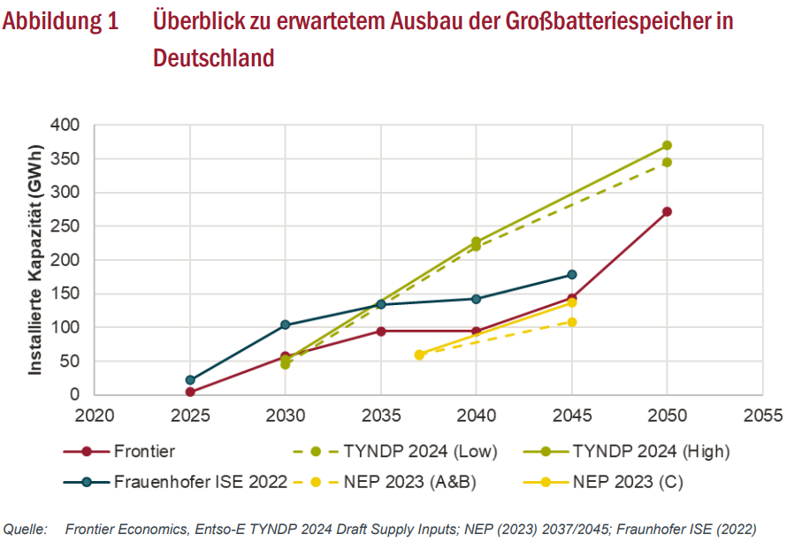
Zentrale Ergebnisse I/II
Zubau von Großbatterien:
Frontier
geec
2030: 15GW/57 GWh 2050: 61GW/271 GWh
2037: 24GW/45GW (Szenarioabhängig)

Slide 4
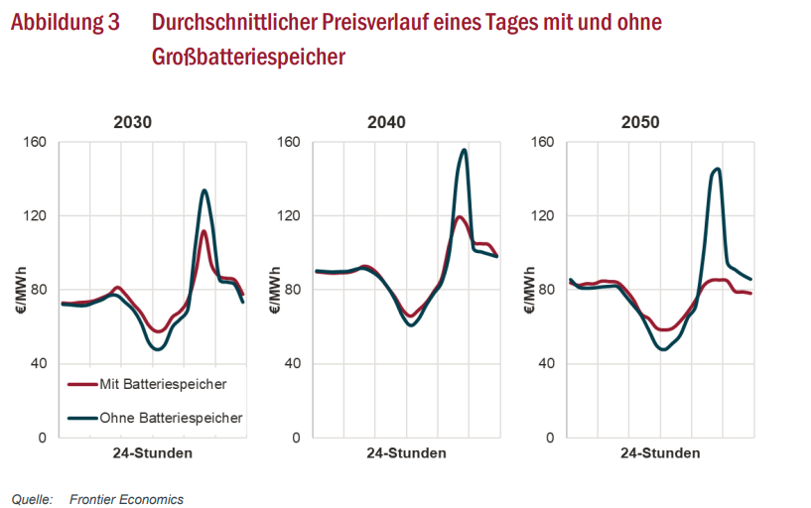
Zentrale Ergebnisse II/II
Volkswirtschaftlicher Nutzen
Volatilität
Frontier
geec
Frontier
Einsparung
CO2-Reduktion
Senkung Förderbedarf EE
Preissenkung
Reduktion Kraftwerksausbau
12 Mrd. € bis 2050
2030: 6,2 2050: 7,9 Mio. t
1,1 €/MWh Endkunden
1.0 €/MWh Großhandel
(im Schnitt über Betrachtungshorizont)
9 GW (26 GW noch nötig)
(2030)
6,3 Mio. t CO2 in 2037
3 Mrd. in 2037
-
-

Slide 5
Info - Backup
„Der volkswirtschaftliche Nutzen spiegelt die Reduktion der Gesamtkosten für die Bereitstellung von elektrischer Energie wider. Hierbei zeigt sich, dass für Großbatteriespeicher höhere Investitionen notwendig sind, dies aber durch eingesparte Brennstoff- und CO2-Kosten, die ohne Batterien anfallen würden, um Strom durch flexible Kraftwerke bereitzustellen, mehr als kompensiert wird.“
Der hier ausgewiesene volkswirtschaftliche Nutzen ergibt sich somit allein aus dem DayAhead Großhandelsmarkt. Großbatteriespeicher können zusätzlich dazu weiteren volkswirtschaftlichen Nutzen durch folgende Beiträge generieren:
Der Bereitstellung kurzfristiger Flexibilitätsprodukte im Intradaymarkt (siehe weitere Kapitel);
Der Bereitstellung von Systemdienstleistungen (siehe weitere Kapitel);
Der Erzeugung weiterer Vorteile im Stromsystem, wie der Reduktion von Netzengpassmanagementkosten und einer verbesserten Integration erneuerbarer Energien (siehe weitere Kapitel;
Den Folgeeffekten geringerer Stromgroßhandelspreise; sowie
Den Folgeeffekten geringerer Strompreisvolatilität.
Wenn keine Möglichkeit besteht, Großbatteriespeicher durch zusätzliche Gaskraftwerke zu ersetzen, wäre im Durchschnitt von 2030 bis 2050 mit einem um 4 €/MWh höheren Großhandelspreis zu rechnen.
Weitere Einsatzmöglichkeiten:
Regelleistung
Netzengpassmanagement
Spannungsregelung
Momentanreserve
Senkung PRL-Preise um 64% seit Durchschnitt 2013/14 (Markteintritt von Batteriespeichen seit ca. 2016)

Slide 6
Kyon Energy Finance GmbH:
Benedikt Deuchert Head of Business Development and Regulatory Affairs
benedikt.deuchert@kyon-energy.com
+49 171 4147793
www.kyon-energy.com
Bundesverband Neue Energiewirtschaft e.V.
Carsten Pfeiffer Leiter Strategie und Politik
carsten.pfeiffer@bne-online.com
+49 1729008854
www.bne-online.de
enspired GmbH:
Thomas König Senior Regulatory Expert
thomas.koenig@enspired-trading.com
+49 16091539912
www.enspired-trading.com
BayWa r.e. AG:
Alexander Stork Energy Policy Manager Germany
alexander.stork@baywa-re.com
+49 160 3376686
www.baywa-re.com
Fluence Energy GmbH:
Elisabeth Giesemann Senior Policy & Communication Associate
Elisabeth.giesemann@fluenceenergy.com
+49 1792070891
www.fluenceenergy.com
Ingenieurbüro Urban i.A. für Eco Stor GmbH
Hans Urban
buero@urban-hans.de
+49 176 5774 9747
www.urban-hans.de

Slide 7
Parlamentarisches Frühstück
Batteriegroßspeicher
13. Juni 2024

Slide 8
Batteriegroßspeicher: Regulatorische Herausforderungen
Netzentgelte
Befreiungstatbestand nach § 118 Abs. 6 EnWG von IBN bis 2029 abhängig
Netzanschluss
Kein privilegierter Netzanschluss von Batteriespeichern (im Solarpaket I klargestellt)
Kein Anspruch auf „Überbau“ von Netzanschlüssen bei co-located Anlagenkombination (PV/Wind und Batteriespeicher)
Baukostenzuschuss
Unabhängig von BGH-Entscheidung: Keine einheitliche Praxis der Netzbetreiber für BESS > 100 MW auf Hochspannungsebene
Zuständigkeit für Neufestlegung bei BNetzA, jedoch gesetzlich verankerte Frist zur Festlegung denkbar
Für Speicher > 100 MW auf Hochspannungsebene ist Netzanschlussrechtsregime nicht klar (KraftNAV oder § 17 EnWG?)
Führt in der Praxis zu Unsicherheit bei Investoren und Marktverzerrungen bei Projekten mit IBN vor und nach 2029
Zuständigkeit bei BNetzA, jedoch gesetzliche Verankerung eines Festlegungszeitpunkts denkbar
Privilegierung im Außenbereich
Genehmigungsbehörden subsummieren Batteriespeicher mehrheitlich unter § 35 Abs. 1 Nr. 3 BauGB
Ausschließlichkeits-
prinzip
Adressiert im Solarpaket I
Wünschenswert, dass Frist BNetzA nicht bis Juni 2026 ausschöpft
Klarstellung erforderlich, dass bestehende Konzepte (Energieflussrichtungssensoren) vor BNetzA-Festlegung zulässig bleiben
Dennoch Rechtsunsicherheit hinsichtlich des Merkmals der Ortgebundenheit, § 11c EnWG enthält „lediglich“ Abwägungsvorrang
Klarstellung wünschenswert

